Slide 1

Тема 7.
ОСНОВЫ ПОВЕДЕНИЯ СУБЪЕКТОВ СОВРЕМЕННОЙ РЫНОЧНОЙ ЭКОНОМИКИ

Slide 2
ТЕМА 7. ВОПРОСЫ:
1. Понятие рационального потребителя. Общая и предельная полезность. Равновесие потребителя.
2. Краткосрочный и долгосрочный производственные периоды. Производственная функция и ее характеристики.
3. Общий, средний и предельный продукт: понятие, измерение, взаимосвязь.
4. Изокванты. Предельная норма технологического замещения.
5. Понятие и классификация издержек.
6. Издержки производства в краткосрочном периоде, их динамика.
7. Издержки производства в долгосрочном периоде. Эффекты масштаба.
8. Изокосты. Равновесие производителя. Траектория роста предприятия.
9. Доход и прибыль фирмы.

Slide 3
Как понять предпочтения человека?

Slide 4

как понять предпочтения человека?
Посмотреть что они покупают

Slide 5


Можно анализировать не предпочтения, а результат

Slide 6


Ключевой вопрос
?

Slide 7
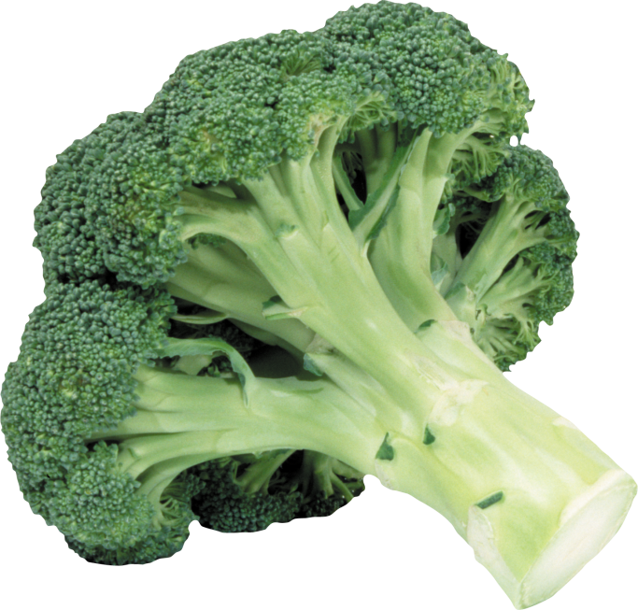




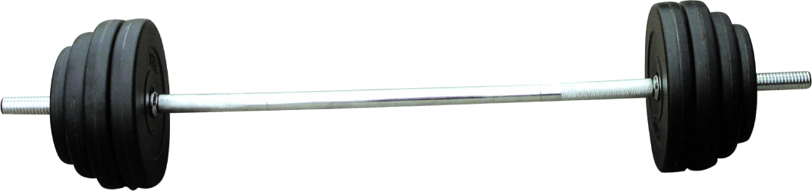

Что лежит в основе выбора в экономике?
Полезность
>
<
Полезность = Удовольствие
=

Slide 8
ПОНЯТИЕ ПОЛЕЗНОСТИ
Полезность (Utility) - то удовлетворение, которое получает человек от потребления конкретной единицы товара или услуги.
Общая полезность (Total Utility)—удовлетворение, которое человек получает от потребления определенного количества товаров.
Функция общей полезности показывает взаимосвязь между количеством потребляемых товаров и уровнем суммарной полезности:
ТU = ∑U1…n
где ТU — величина общей полезности, измеряемая в ютилях;
U_{A}, … U_{N} — полезности от потребления благ А, … N.

Slide 9
ПРЕДЕЛЬНАЯ ПОЛЕЗНОСТЬ
Предельная полезность — дополнительная полезность, которую получает потребитель от дополнительной единицы блага:
где MU — величина предельной полезности;
∆TU – прирост общей полезности;
∆Q — прирост количества потребляемого блага.

Slide 10


Предельная полезность
(marginal utility) - MU
Общая полезность (Total utility) - TU

Slide 11












Подход кардиналистов
8
60
30
16
27
52
20
48
11
23
36
18

Slide 12
Закон убывающей предельной полезности
MU
Q | MU
1 | 40
2 | 30
3 | 22
4 | 18
5 | 9
6 | 3
7 | 0
8 | -6
9 | -10
TU
40
70
92
MU
40
30
20
10
0
1
2
3
4
5
6
7
8
9
-10
Q

Slide 13
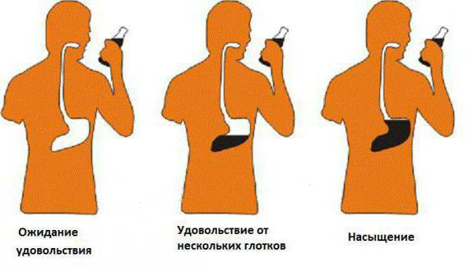
ЗАКОН УБЫВАЮЩЕЙ ПРЕДЕЛЬНОЙ ПОЛЕЗНОСТИ
Первый закон Г. Госсена (закон убывающей предельной полезности):
Происходит снижение дополнительного удовлетворения от потребления очередной единицы товара

Slide 14
ВЗАИМОСВЯЗЬ ОБЩЕЙ И ПРЕДЕЛЬНОЙ ПОЛЕЗНОСТИ
МU
Когда MU=0,
тогда TU=max
ТU
Q_{M}
Q
ТU_{max}
Q_{M}
Q

Slide 15

ПРИМЕР:
Количество товара | Предельная полезность
1 | 10
2 | 8
3 | 7
4 | 5
5 | 2
6 | 0
7 | -3
Общая полезность
10
18
25
30
32
32
29
Max TU

Slide 16
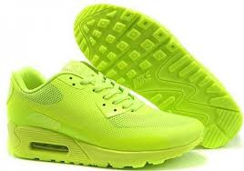
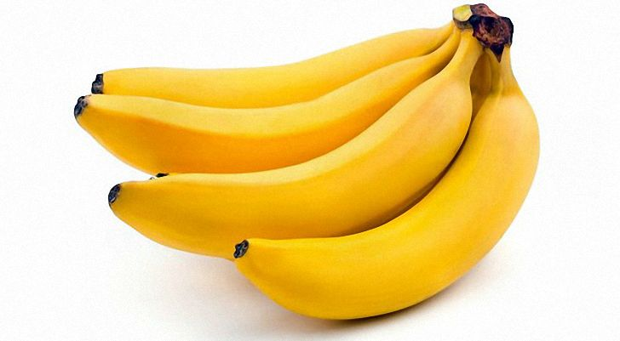
Взвешенная предельная полезность - соотношение предельной полезности товара и цены товара
Пример:
MUб=100
MUк=500
Pб=2$
Pк=100$
MUб/Pб=50
MUк/Pк=5

Slide 17
РАВНОВЕСИЕ ПОТРЕБИТЕЛЯ
Правило максимизации общей полезности (второй закон Г. Госсена): потребитель распределяет свой доход таким образом, чтобы взвешенные предельные полезности были равны друг другу

Slide 18
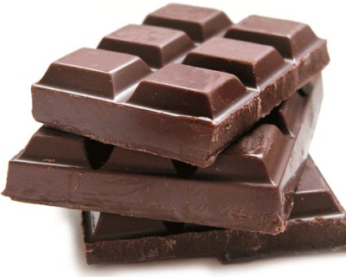
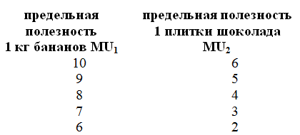
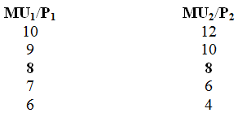
ПРИМЕР:
Pб=1$
Pш=0,5$

Slide 19
Подход ординалистов
VS
>
Полезность ( )
Полезность (

Slide 20
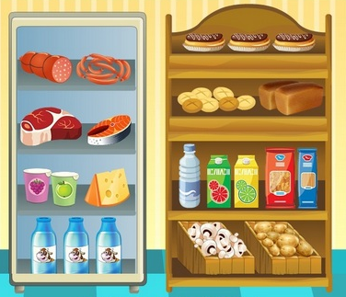
КАРДИНАЛИЗМ И ОРДИНАЛИЗМ
8
6
3
25
20
45
11
5
50
1
2
8
28
30
4
1
0
3
9
4
5
6
6
4
3
0
42

Slide 21
Что нам это дает?

Slide 22
Самое время поговорить о спросе и предложении)

Slide 23
Вопрос 2. Краткосрочный и долгосрочный производственные периоды. Производственная функция и ее характеристики.
Мгновенный период – нельзя изменить количество ни одного фактора производства
Краткосрочный период — период, в рамках которого фирма не может изменить величину хотя бы одного из факторов производства.
Долгосрочный период — период, в рамках которого возможно изменение величин всех факторов производства.
Периоды отличаются не продолжительностью времени, а возможностью (или ее отсутствием) изменения всех факторов производства.

Slide 24
ПОСТОЯННЫЕ И ПЕРЕМЕННЫЕ ФАКТОРЫ ПРОИЗВОДСТВА
Постоянные факторы производства — это факторы, количество которых фирма не в состоянии увеличить в краткосрочном периоде (земля, здания, станки).
Переменные факторы производства — это факторы, количество которых изменяется, т.е. их можно увеличивать достаточно быстро (трудовые и сырьевые ресурсы).

Slide 25
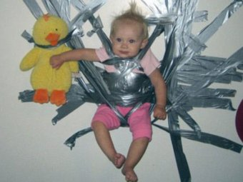
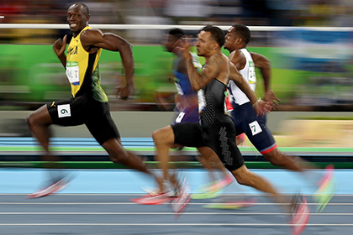
ПЕРИОДЫ И ФАКТОРЫ
Мгновенный период – все факторы производства являются постоянными
Краткосрочный период — часть факторов производства является постоянными, часть - переменными
Долгосрочный период — все факторы производства являются переменными

Slide 26
ПРОИЗВОДСТВЕННАЯ ФУНКЦИЯ
Производственная функция – технологически эффективная зависимость объёма выпуска продукции от количества факторов производства.
Q = f(F₁, F₂, …, F_{n})
Двухфакторная функция:
Q = f (L, K)
где Q — максимальный объём продукции, производимый при данных технологии, количестве и сочетании ресурсов;
F₁,F₂, F_{n}— величины используемых ресурсов;
L – труд, K - капитал

Slide 27
СВОЙСТВА ПРОИЗВОДСТВЕННОЙ ФУНКЦИИ:
1. Факторы дополняют друг друга, но в определенных пределах возможна и их взаимозаменяемость:
Например: L можно заменить на К
2. Чем длиннее временной период, тем большее количество факторов может быть изменено.
Например: за месяц можно изменить только количество работников, сырья. За год – место, количество зданий, квалификацию работников.
3. Если отсутствует хотя бы один из факторов производства, то выпуск продукции невозможен.

Slide 28
СВОЙСТВА ПРОИЗВОДСТВЕННОЙ ФУНКЦИИ:
4. Существует технологический предел ситуации, когда увеличение только одного фактора приводит к росту продукции.
Например: в какой-то момент работников станет так много, что они не будут помещаться в офисе.
5. Каждая производственная функция показывает эффективную технологию, которая позволяет произвести максимально возможное количество товаров (или использовать минимальный объем факторов производства).
6. Изменение технологии означает изменение производственной функции.
Примеры 5 и 6 рассмотрим на графике

Slide 29
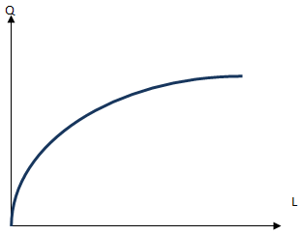
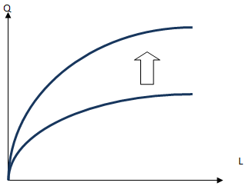
ГРАФИК ПРОИЗВОДСТВЕННОЙ ФУНКЦИИ
D невозможно
достичь
Двухфакторная функция:
Q = f (L, K),
где L изменяется, а К=const (неизменно).
В
А
C неэффективное
производство
L0
Увеличение L: из т. А в т. В
Улучшение технологии: сдвиг функции вверх

Slide 30
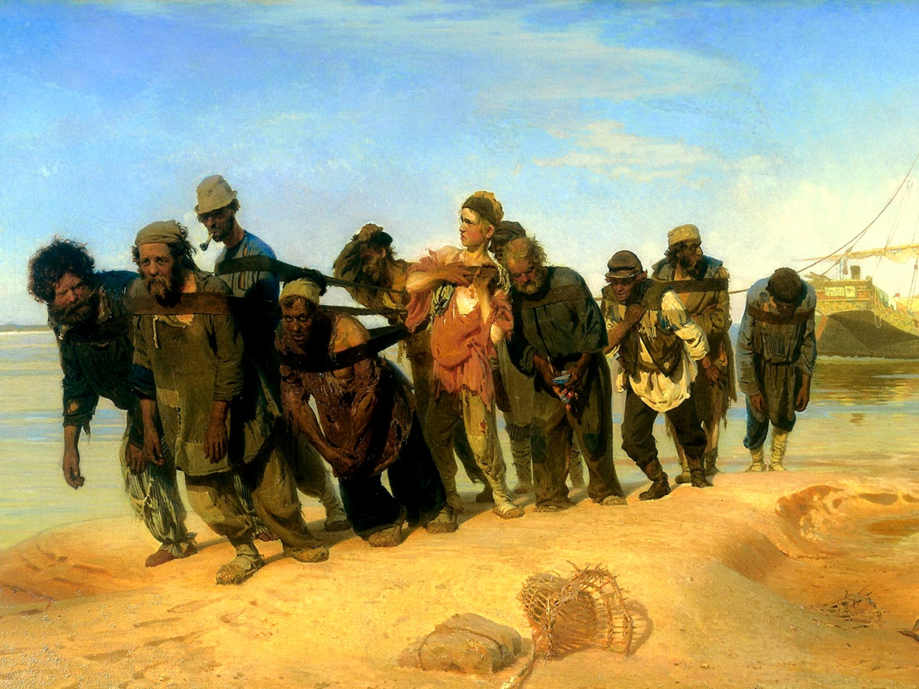
ВОПРОС 3. ОБЩИЙ, СРЕДНИЙ И ПРЕДЕЛЬНЫЙ ПРОДУКТ: ПОНЯТИЕ, ИЗМЕРЕНИЕ, ВЗАИМОСВЯЗЬ.
Краткосрочный производственный период
Двухфакторная функция:
Q = f (L, K),
где L изменяется,
а К=const
(неизменно).
L
Q

Slide 31
ОБЩИЙ ПРОДУКТ ПЕРЕМЕННОГО ФАКТОРА
Производственная функция будет отражать изменения только одного фактора L:
Общий продукт (TP_{L}) переменного ресурса L — это тот объём продукции, который фирма произведёт при данном сочетании постоянных и переменного ресурсов.

Slide 32
СРЕДНИЙ И ПРЕДЕЛЬНЫЙ ПРОДУКТ ПЕРЕМЕННОГО ФАКТОРА
Средний продукт (AP_{L}) показывает объём товаров, который приходится в среднем на единицу фактора (труда - человека, единицу рабочего времени).
Предельный продукт (MP_{L}) — это прирост продукции, который получен в результате использования дополнительной единицы фактора (труда).

Slide 33
РАСЧЕТ ОБЩЕГО, СРЕДНЕГО И ПРЕДЕЛЬНОГО ПРОДУКТА
Труд (L) | Капитал (K) | Общий продукт труда (TPL) | Средний продукт труда (APL) | Предельный продукт труда (MPL)
1 | 10 | 30
2 | 10 | 50
3 | 10 | 60
4 | 10 |  | 15
5 | 10 |  |  | -5
Общий продукт труда (TPL) | Средний продукт труда (APL) | Предельный продукт труда (MPL)
30 | 30 | 30
50 | 25 | 20
60 | 20 | 10
60 | 15 | 0
55 | 11 | -5

Slide 34
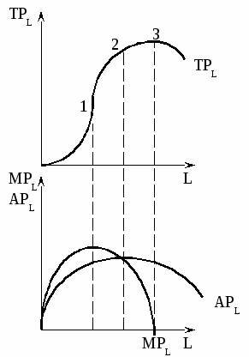
Кривые общего, среднего и предельного продуктов труда
Связь AP и MP – когда:
AP<MP, то AP растет
AP>MP, то AP снижается
AP=MP, то AP=max (т.E)
Связь TP и MP:
1) До т. 1 (MP=max) TP растет возрастающим темпом
2) Между т.1 и т.3
(MP=max и MP=0) TP растет убывающим темпом
3) От т.3 и далее (MP<0) TP убывает
E

Slide 35
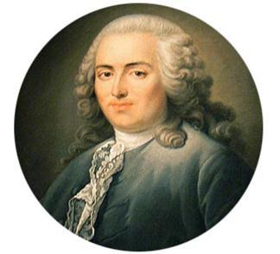
ТЮРГО: МОЖНО ЛИ СКАЗАТЬ, ЧТО УВЕЛИЧЕНИЕ В ДВА РАЗА КОЛИЧЕСТВА РАБОТНИКОВ ДАСТ НАМ В 2 РАЗА БОЛЬШЕ ПРОДУКЦИИ?
Нет!
Он рассматривал особенности работы сельского хозяйства в 17 веке и вывел «закон убывающего плодородия земли»: постоянное повышение количества работников на определенном участке земли приводит к понижению общего продукта земли (плодородия)

Slide 36
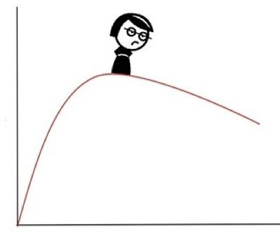
ПРОИЗВОДСТВО В КРАТКОСРОЧНОМ ПЕРИОДЕ
Нужно уметь вовремя остановиться!
TPL
Евразийский банк развития (ЕАБР): одним из ключевых дисбалансов белорусской экономики является избыточная занятость на предприятиях, которая составляет около 20%.
<2Q
TP1
2L
L
L1
L2

Slide 37
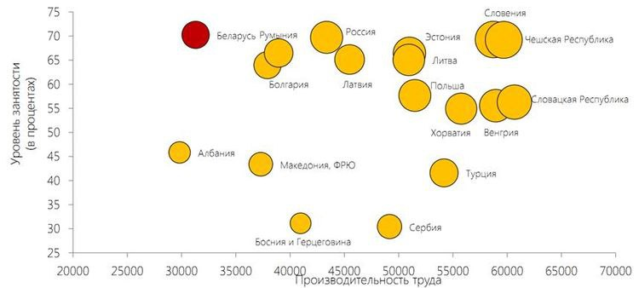
ЧТО НЕ ТАК С БЕЛОРУССКОЙ ЗАНЯТОСТЬЮ
При той же доле занятых в Беларуси создается в 2 раза меньше товаров и услуг, чем в Словении, Чехии

Slide 38

ЗАКОН УБЫВАЮЩЕЙ ПРЕДЕЛЬНОЙ ПРОИЗВОДИТЕЛЬНОСТИ
Закон убывающей предельной производительности (убывающей предельной отдачи):
увеличение количества переменного фактора
производства при условии, что остальные
ресурсы остаются неизменными,
сопровождается снижением
прироста общего продукта
фирмы.

Slide 39

ВОПРОС 4. Изокванты. Предельная норма технологического замещения.
Долгосрочный производственный период
Двухфакторная функция:
Q = f (L, K),
где L и K изменяются

Slide 40
Существует множество комбинаций труда и капитала (производственная сетка)
Затраты капитала (К) | Объемы производства при различных сочетаниях труда и капитала
6 | 62 | 72 | 80 | 86 | 89 | 90
5 | 61 | 71 | 79 | 85 | 88 | 89
4 | 58 | 68 | 76 | 82 | 85 | 86
3 | 52 | 62 | 70 | 76 | 79 | 80
2 | 44 | 54 | 62 | 68 | 71 | 72
1 | 34 | 44 | 52 | 58 | 61 | 62
 | 1 | 2 | 3 | 4 | 5 | 6 | Затраты труда (L)

Slide 41
Карта изоквант
K
6
5
Q = 89
4
3
Q = 85
2
1
Q = 62
1
2
3
4
5
6
L

Slide 42
ИЗОКВАНТА
Изокванта (изо=равный, кванта=количество,
т.е. линия равного продукта) отражает все комбинации двух факторов производства (труда и капитала), при которых выпуск остается неизменным.
Каждая изокванта отражает какой-то конкретный объем производства для данной технологии.

Slide 43
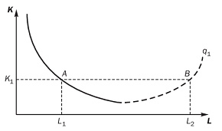
ПОЧЕМУ ИЗОКВАНТА ИМЕЕТ ОТРИЦАТЕЛЬНЫЙ НАКЛОН?
Все комбинации ресурсов, соответствующих данной изокванте, отражают технически эффективные способы производства одного и того же объема товара.

Slide 44
СВОЙСТВА ИЗОКВАНТ:
Нисходящий и вогнутый характер изокванты (определяется тем, что при движении по кривой уменьшение K требует увеличения L, чтобы не допустить изменения Q).
Изокванты никогда не пересекаются (иначе один и тот же набор факторов дает разный Q)
Чем дальше изокванта от начала координат, тем больше объем выпуска продукции (больше используется ресурсов)
Предельная норма технического замещения MRTS одного ресурса другим уменьшается при движении вдоль изокванты
Изокванты не касаются осей координат (факторы не являются полностью взаимозаменяемыми)

Slide 45
Предельная норма технологического замещения
(MRTS)
Предельная норма технологического замещения капитала трудом показывает величину капитала (∆K), которую может заместить единица труда (∆L) при условии, что объём производства не изменится.

Slide 46
Почему MRTSLK падает? Закон убывающей предельной производительности
K
А
6
5
MRTS = 3
∆K
4
В
MRTS = 1
3
∆L
C
2
MRTS = 1/3
MPL ↓
MPK ↑
∆K
D
1
∆L
Q = 62
1
2
3
4
5
6
L
Изменение технологической нормы замещения
капитала трудом (MRTSLK)

Slide 47




K
MRTS=const
Q₁
Q₂
Q₃
L
Изокванты при совершенной взаимозаменяемости факторов
(факторы – совершенные субституты)

Slide 48




K
MRTS=0
Q₃
Q₂
Q₁
L
Изокванты при фиксированной пропорции между факторами производства
(L и K – совершенные комплементы)

Slide 49

ВОПРОС 5. Понятие и классификация издержек.
И

Slide 50
Виды издержек:
Издержки производства — затраты ресурсов для производства, выраженные в денежной форме.
Непроизводственные издержки – сопутствующие издержки: издержки по продаже, рекламе, сервису, хранению и т.п.

Slide 51
ЯВНЫЕ И НЕЯВНЫЕ ИЗДЕРЖКИ
Явные или внешние издержки — денежные выплаты собственникам ресурсов.
Неявные или внутренние издержки —связаны с использованием собственных ресурсов фирмы и не принимающие форму денежных выплат. Альтернативные издержки ресурсов, принадлежащих предпринимателю.

Slide 52


ЯВНЫЕ И НЕЯВНЫЕ ИЗДЕРЖКИ
Выплата налогов и взносов в фонды
Оплата труда
рабочих
Ф
Оплата аренды зданий, складов
Оплата сырья и оборудования
Использование собственных ресурсов
(упущенные возможности)

Slide 53
НЕЯВНЫЕ (ВНУТРЕННИЕ) ИЗДЕЖКИ
Недополученная заработная плата (предприниматель мог бы пойти работать по найму, а не открывать дело)
Недополученный процент (предприниматель мог бы не инвестировать в запуск производства, а разместить свои деньги на депозите в банке)
Недополученная рента (предприниматель мог бы сдавать в аренду свои землю, помещения и офисы, а не заниматься производством)
Нормальная прибыль (неявные издержки предпринимательской способности) — минимальный доход, которым должна вознаграждаться предпринимательская способность, чтобы удержать ее от альтернативного использования.

Slide 54

ВИДЫ ИЗДЕРЖЕК: ПО МЕТОДУ ОЦЕНКИ ЗАТРАТ
Бухгалтерские издержки (явные или внешние) — денежные выплаты собственникам ресурсов. Эти затраты отражаются в бухгалтерском балансе.
Экономические издержки состоят из явных (внешних) и неявных (внутренних) издержек производства.

Slide 55
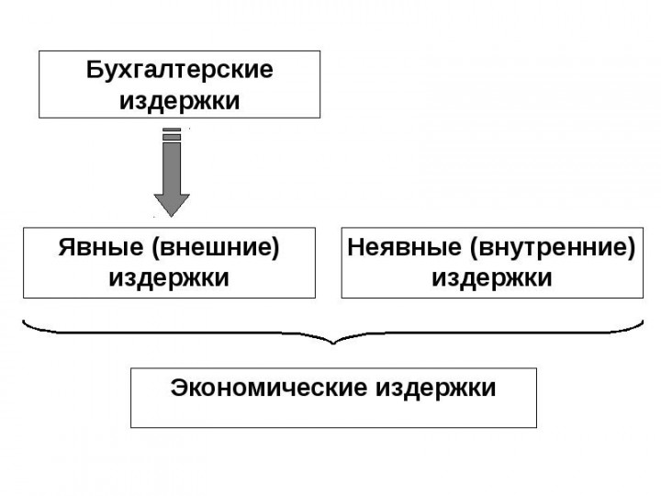

Slide 56
БЕЗВОЗВРАТНЫЕ ИЗДЕРЖКИ
Безвозвратные издержки - разница между стоимостью приобретения и альтернативной стоимостью.
Если альтернативные издержки равны 0 (ресурс нельзя использовать другим способом), то все расходы на ресурс являются безвозвратными (невосполнимые потери)
Если мы уже совершили выбор (издержки были понесены в прошлом), то они безвозвратны и не должны приниматься во внимание в будущих решениях
Например, мы вчера купили дом за 200 тыс. долларов, а завтра нашли за 150 тыс.
Например, заплатили за рекламу на ТВ 10 тыс. долл., а бизнес приносит убытки

Slide 57
Трансакционные издержки
Трансакционные издержки (transaction costs) — это затраты, сопровождающие взаимоотношения экономических агентов
Выделяют:
издержки поиска информации и выявления альтернатив;
издержки ведения переговоров;
издержки составления контракта;
издержки мониторинга;
издержки принуждения к исполнению контрактов;
и другие

Slide 58
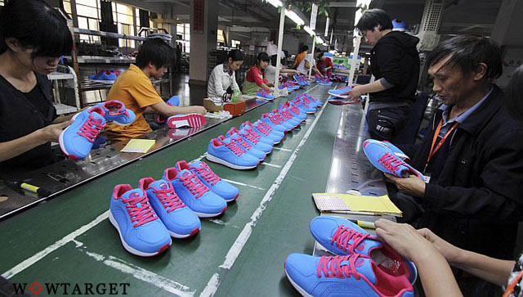
Примеры трансакционных издержек:
Поиск партнера – 1 месяц+500$
Переговоры с потенциальными
партнерами: 2 месяца+2000$
переводчик+1000$ посредник
Составляем контракт – 3 месяца+2000$ переводчик+4000$ юрист+2000$ поездка в Китай
Закупка материалов, оборудования, строительство завода, создание дизайна, реклама – производственные издержки!
Периодические поездки в Китай для проверки – 1 месяц+3000$
Не выполнены все условия контракта, подаем в суд – 2 года+5000$ юрист+1000$ судебные расходы

Slide 59
ПОСТОЯННЫЕ И ПЕРЕМЕННЫЕ ИЗДЕРЖКИ
Все производственные факторы в краткосрочном периоде подразделяются на постоянные и переменные. Соответственно и издержки производства делятся на постоянные и переменные.
Постоянные издержки (FC - fixed costs) – не зависят от объема выпуска. Они существуют, даже если производство товаров равно нулю.
Переменные издержки (VC – variable costs) – меняются в зависимости от объема производства

Slide 60
FC
Оплата интернета, аренды, охраны
VC
Заработная плата работников
Оплата сырья, материалов
Заработная плата управляющих
Амортизация
Проценты по кредитам
Оплата электроэнергии, транспорта
НДС, налог на прибыль
Страховые взносы

Slide 61
ОБЩИЕ, СРЕДНИЕ И ПРЕДЕЛЬНЫЕ ИЗДЕРЖКИ
Общие (валовые, совокупные) издержки (TC – total costs) это сумма постоянных и переменных издержек
Средние издержки (AC – Average costs) – издержки производства одной единицы продукции в среднем. Могут быть:
- средние общие издержки (ATC)
-средние постоянные издержки (AFC)
- средние переменные издержки (AVC)
Предельные издержки (MC – marginal costs) – издержки производства дополнительных единиц продукции

Slide 62
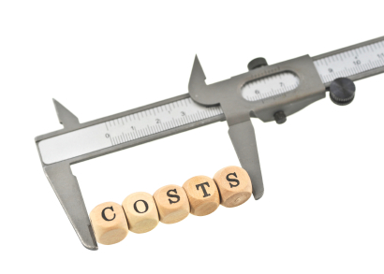
ВОПРОС 6. ИЗДЕРЖКИ ПРОИЗВОДСТВА В КРАТКОСРОЧНОМ ПЕРИОДЕ, ИХ ДИНАМИКА.

Slide 63
ОБЩИЕ ИЗДЕРЖКИ И ИХ ДИНАМИКА
При любых Q

Slide 64
TC, TVC,
TFC
TC
TVC
210
110
TFC
100
5
Q
Кривые общих, постоянных и переменных издержек

Slide 65
СРЕДНИЕ, ПРЕДЕЛЬНЫЕ ИЗДЕРЖКИ И ИХ ДИНАМИКА

Slide 66
РАСЧЕТ ИЗДЕРЖЕК
Q | TC | TFC | TVC | ATC | AFC | AVC | MC
0 | 10 |  |  | - | - | - | -
1 |  |  | 20
2 |  |  |  | 20
4 |  |  |  |  |  | 25
5 |  |  |  |  |  |  | 90
10 | 700
Q | TC | TFC | TVC | ATC | AFC | AVC | MC
0 | 10 | 10 | 0 | - | - | - | -
1 | 30 | 10 | 20 | 30 | 10 | 20 | 20
2 | 40 | 10 | 30 | 20 | 5 | 15 | 10
4 | 110 | 10 | 100 | 27,5 | 2,5 | 25 | 35
5 | 200 | 10 | 190 | 40 | 2 | 38 | 90
10 | 700 | 10 | 690 | 70 | 1 | 69 | 100

Slide 67
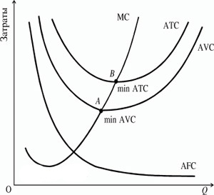
Кривые средних и предельных
издержек

Slide 68
MР_{L}
АР_{L}
MР_{L} = max
АР_{L} = max
АР_{L}
MР_{L}
AVC
MC
L
MC
AVC
AVC = min
MC = min
Q
Взаимосвязь между кривыми производительности
ресурса и издержек фирмы

Slide 69
ВОПРОС 7. ИЗДЕРЖКИ ПРОИЗВОДСТВА В ДОЛГОСРОЧНОМ ПЕРИОДЕ. ЭФФЕКТЫ МАСШТАБА.
В каждом краткосрочном периоде предприятие пытается минимизировать средние издержки
Долгосрочный период – это совокупность краткосрочных периодов. В долгосрочном периоде предприятие тоже хочет достичь минимума средних издержек
MIN
MIN

Slide 70
LR-ATC
SR-ATC
SRATC₁
SRATC₄
SRATC₃
SRATC₂
LRATC
Q₁
Q₂
Q₃
Q₄
Q₅
Q
Кривая долгосрочных
средних издержек

Slide 71
ЭФФЕКТЫ МАСШТАБА
LRATC (при условии, что цены на ресурсы и другие факторы остаются неизменными) зависят от эффекта масштаба.
Эффект масштаба - влияние изменения масштаба производства на объём выпускаемой продукции.
При положительном эффекте масштаба Q растет, LRATC снижаются
При отрицательном эффекте масштаба Q растет, LRATC растут
При постоянном эффекте масштаба
Q растет, LRATC неизменны

Slide 72
LRAC
Положительный эффект
масштаба
Постоянный эффект
масштаба
Отрицательный эффект
масштаба
Q
Эффект масштаба и изменение
долгосрочных средних издержек
производства

Slide 73
ПОЛОЖИТЕЛЬНЫЙ ЭФФЕКТ МАСШТАБА
Положительный эффект масштаба характеризуется более быстрым увеличением выпуска продукции по сравнению с темпами роста используемых ресурсов, в результате чего наблюдается снижение средних долгосрочных издержек.
Причины:
рост разделения труда
использование более производительной техники
скидки на более крупные партии сырья и оборудования
для крупных фирм легче брать долгосрочные кредиты под невысокие проценты
вспомогательное или побочное производство

Slide 74




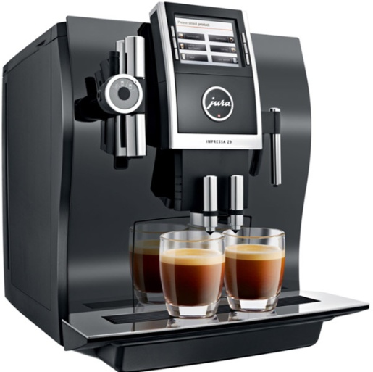
ПРИМЕР ПОЛОЖИТЕЛЬНОГО ЭФФЕКТА МАСШТАБА:

Slide 75
ОТРИЦАТЕЛЬНЫЙ ЭФФЕКТ МАСШТАБА
Отрицательный эффект масштаба производства заключается в более высоком росте затрат, связанных с расширением производства, в сравнении с ростом выпуска продукции, в результате чего средние долгосрочные издержки повышаются.
Причины:
более крупными предприятиями сложнее управлять
при выходе на отдаленные рынки сильно возрастают транспортные расходы
рост издержек на рекламу
рабочим крупных предприятий, объединенным в профсоюзы, легче добиваться повышения заработной платы
рост издержек на коммуникацию между филиалами, передачу и обработку информации

Slide 76

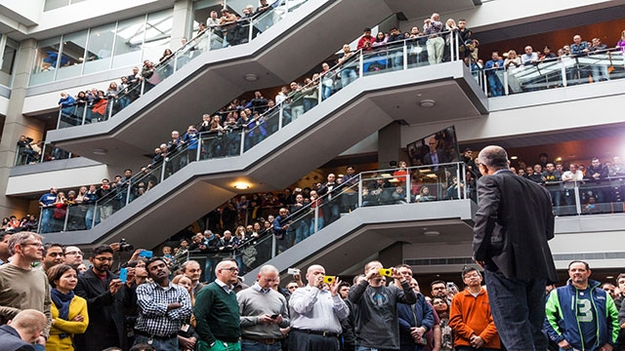
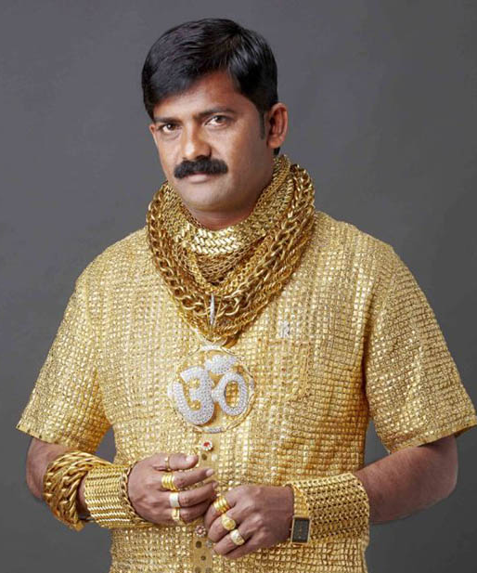
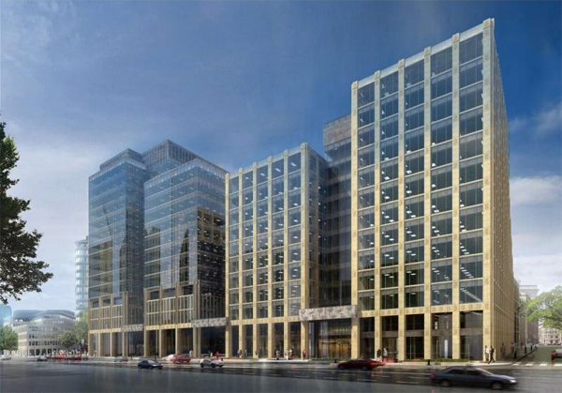

ПРИМЕР ОТРИЦАТЕЛЬНОГО ЭФФЕКТА МАСШТАБА:

Slide 77
ПОСТОЯННЫЙ ЭФФЕКТ МАСШТАБА
При постоянном эффекте масштаба выпуск продукции растет в той же пропорции, что и используемые ресурсы, в результате чего средние долгосрочные издержки не изменяются.
МИНИМАЛЬНЫЙ ЭФФЕКТИВНЫЙ РАЗМЕР ФИРМЫ
Это тот наименьший объём производства, при котором достигаются минимальные долгосрочные средние издержки производства.
Предприятие, которое не соответствует такому размеру, будет неэффективным по издержкам.

Slide 78

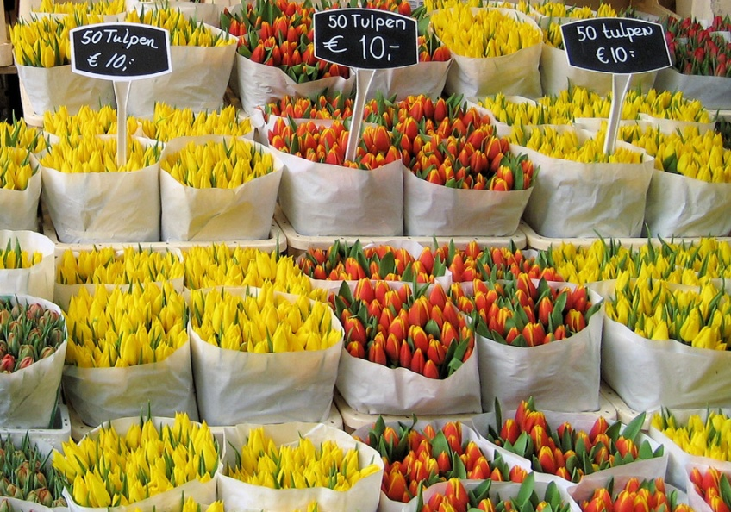

LRAC
LRAC
LRAC
а
б
с
Q*
Q
Q*
Q
Q*
Q¹
Q
Долгосрочные средние издержки производства
и минимальный эффективный выпуск

Slide 79
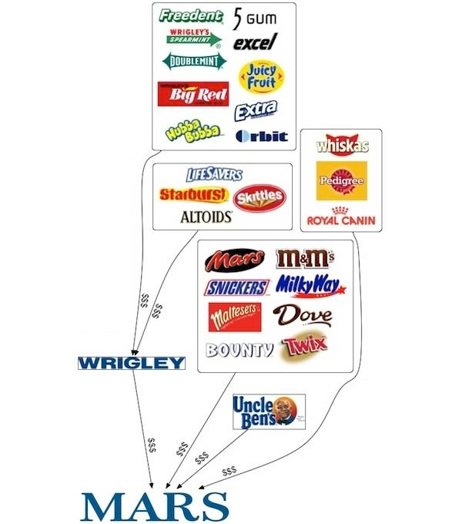
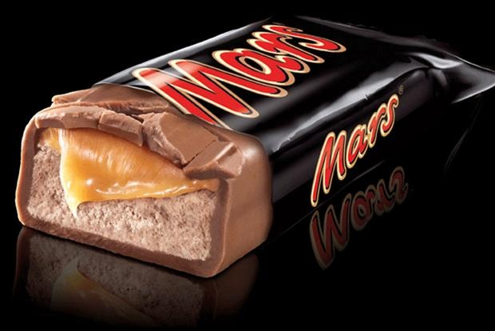
Шоколадный батончик MARS: какой эффект масштаба в отрасли?

Slide 80
ВОПРОС 8. ИЗОКОСТЫ. РАВНОВЕСИЕ ПРОИЗВОДИТЕЛЯ. ТРАЕКТОРИЯ РОСТА ПРЕДПРИЯТИЯ.
Долгосрочный производственный период
Двухфакторная функция:
Q = f (L, K),
где L и K изменяются

Slide 81
ИЗОКОСТЫ
ИЗОКОСТА (изо=равный, коста=издержки) – линия равных издержек: точки, находящиеся на линии, показывают все сочетания труда и капитала, которым соответствует одинаковая величина издержек.
Где TC – общие издержки,
PK и PL – цены капитала и труда,
K и L – объемы капитала и труда

Slide 82
Параллельный сдвиг:
- или больше общая сумма затрат
или одновременно снижаются цены
на одну и ту же величину
K
ТС₁
ТС₂
ТС₃
L
Карта изокост

Slide 83
СВОЙСТВА ИЗОКОСТ:
1) Нисходящий наклон изокосты означает, что при сокращении фирмой затрат на приобретение капитала увеличатся расходы на труд. Только при этом условии общая величина затрат остаётся постоянной.
2) Чем дальше изокоста от начала координат, тем больше издержки на производство (и больше объем продукции).
3) Угол наклона изокосты определяется соотношением цен факторов производства.

Slide 84
Если только цена капитала повысилась,
то сдвиг от TC1 к TC2
Если только цена труда повысилась,
то сдвиг от TC1 к TC3
K
ТС₂
ТС₁
ТС₃
Цены ресурсов и
наклон изокосты
L

Slide 85
K
А
В
К₁
С
Q₁
ТС₁
ТС₂
ТС₃
L₁
L
Минимизация издержек для
заданного объёма производства

Slide 86
K
А
К₁
В
Q₃
С
ТС
Q₁
Q₂
L₁
L
Максимизация выпуска при заданной величине издержек

Slide 87
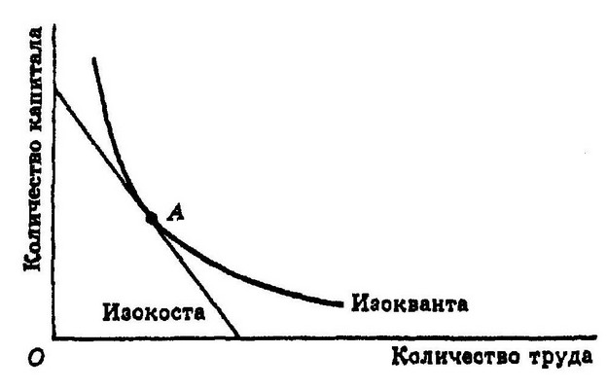
Равновесие производителя
Точка А показывает наилучшее сочетание труда и капитала, обеспечивающих максимум выпуска при минимальных издержках
В точке касания А наклоны изокосты и изокванты равны

Slide 88
ТРАЕКТОРИЯ РОСТА:
Траектория роста (расширения) производства — это линия, соединяющая сочетания факторов производства, обеспечивающие производство каждого данного выпуска продукции с наименьшими издержками.
Это совокупность точек, отвечающих условию равновесию производителя:

Slide 89
K
ТС₃
Траектория роста производства
ТС₂
ТС₁
Q₃
Q₁
Q₂
L
Линия траектории роста производства

Slide 90
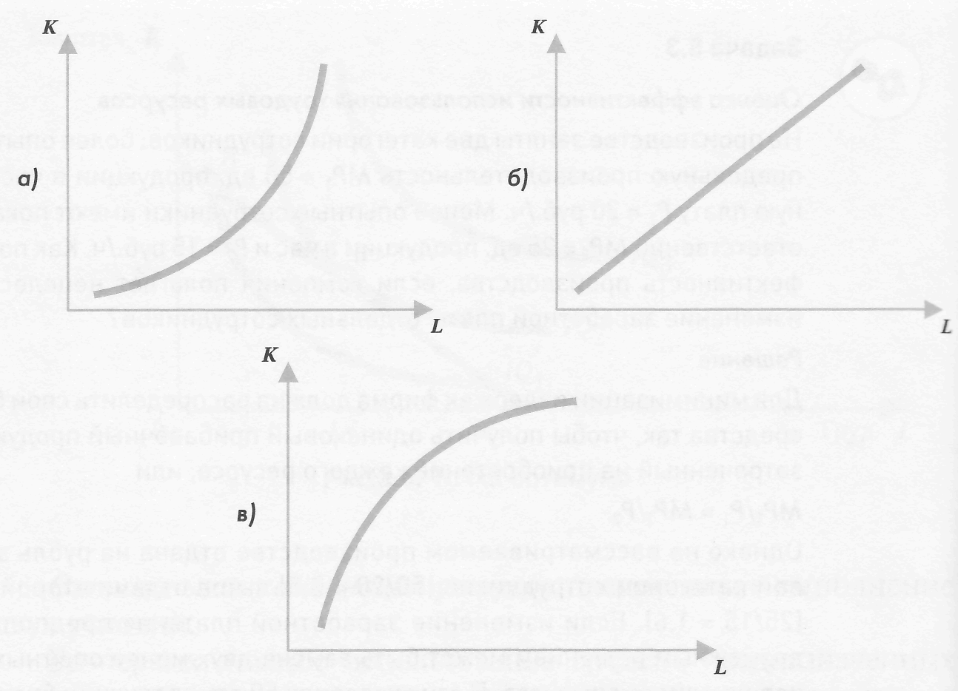
Оптимальные технологии можно определить по траектории развития
Капиталоемкая
Смешанная
Трудоемкая

Slide 91

ВОПРОС 9. ДОХОД И ПРИБЫЛЬ ФИРМЫ.

Slide 92
ДОХОД:
Денежный доход, получаемый фирмой в результате продажи определенного количества произведенных товаров (услуг), называется общим (валовым, совокупным) доходом (TR – total revenue).
где P – цена товара, Q – количество товара
Средний доход фирмы (AR) — это общий доход, приходящийся на единицу проданного товара.

Slide 93
ДОХОД:
Предельный доход (MR) — прирост общего дохода, полученный в результате реализации дополнительной единицы товара.
Если цена не изменяется при росте объема продукции, P=const, то:

Slide 94
МR
P = AR = MR
Q
Средний и предельный доход фирмы
в условиях совершенной конкуренции

Slide 95
ПРИБЫЛЬ:
Прибыль фирмы – это разность между ее доходом и издержками производства для данного объёма выпуска.
Бухгалтерская прибыль рассчитывается как разность между общим доходом фирмы и бухгалтерскими (внешними) издержками.
Экономическая прибыль рассчитывается как разность между общим доходом и экономическими издержками.

Slide 96
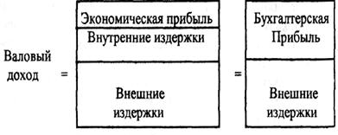

Slide 97
TC
TR – прямая линия
при P=const
TR
TC
TR
Когда TC выше TR –
убытки
Когда TC ниже TR –
прибыль
Пр>0
Пр<0
Пр<0
Пр
Q₀
Q₁
Q₂
Q
Q0 и Q2 – точки
Безубыточности,
TR=TC, прибыль=0
При Q1
прибыль max
Q₁
Q

Slide 98
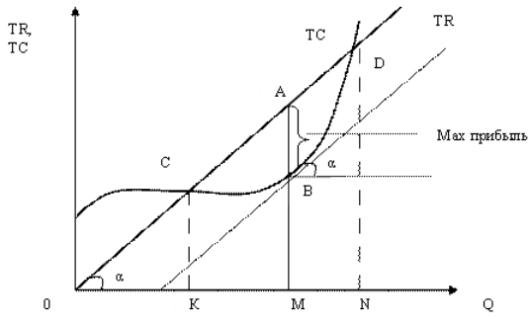
Правило максимизации прибыли: 2 подхода
1 подход: общие величины
Математически:
Геометрически:
Углы наклона
касательных к
TR и TC равны,
касательные
параллельны
друг другу

Slide 99
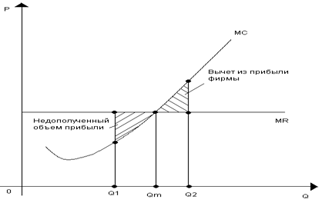
Правило максимизации прибыли: 2 подхода
2 подход: предельные величины
Математически:
Геометрически:
точка пересечения
MR и MC
Когда MC<MR,
то прибыль ↑,
но не максимальна
Когда MC>MR,
то прибыль ↓ и не
максимальна

Slide 100
Пример: фирма продает ручки
Количество товара | Цена товара (=MR) | Себестоимость (=MC) | Общий доход (TR) | Общие издержки (TC) | Прибыль
1 | 2 | 1 | 2 | 1 | 1
2 | 2 | 0,8
3 | 2 | 1,2
4 | 2 | 1,6
5 | 2 | 1,8
6 | 2 | 2
7 | 2 | 2,4
8 | 2 | 2,8
4 | 1,8 | 3,2
6 | 3 | 3
8 | 4,6 | 3,4
10 | 6,4 | 3,6
12 | 8,4 | 3,6
14 | 10,8 | 3,2
16 | 13,6 | 2,4
Почему не остановим производство на 5 ручках?
Ведь там прибыль тоже максимальна

Slide 101


Спасибо за внимание!
МИКРО

